Slide 1

Смирнова И.В
методист ИМЦ УО УМР г. Углич

Slide 2
«Учебная ситуация как способ реализации системно-деятельностного подхода»

Slide 3
Главный результат образования
способность к самоорганизации в решении учебных задач.
прогресс в личностном развитии
умение решать учебные задачи на основе сформированных предметных и универсальных способов действий
(КИМы: вместо проверки знаний - проверка умений ими пользоваться!)

Slide 4
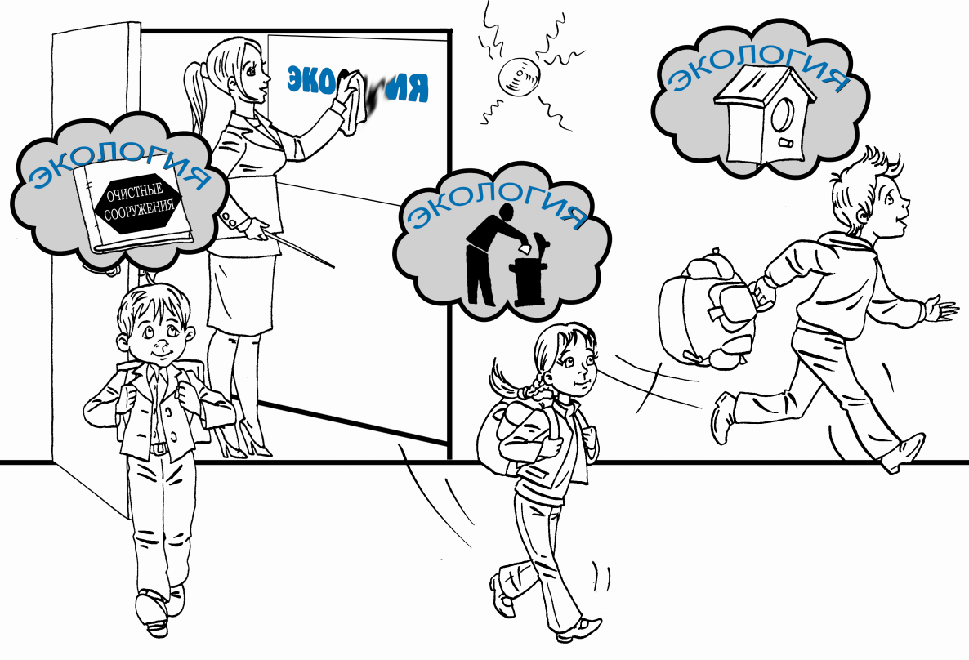
Становление сознания личности

Slide 5
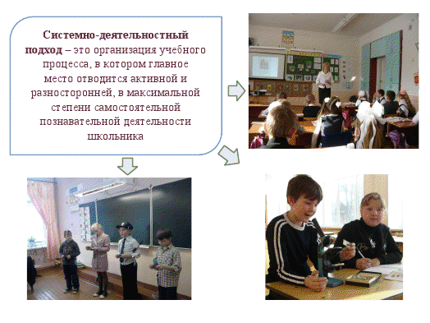

Slide 6
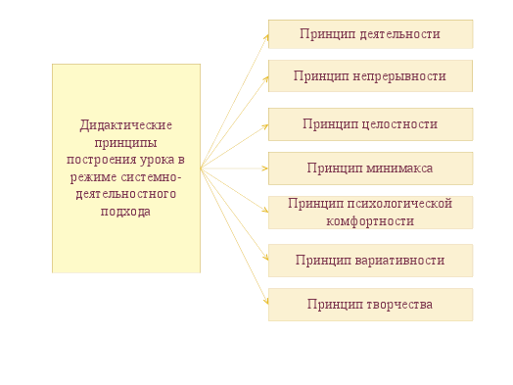

Slide 7
Учебная ситуация -
особая единица учебного процесса, в которой дети с помощью учителя обнаруживают предмет своего действия, исследуют его, совершая разнообразные учебные действия, преобразуют его, например, переформулируют, или предлагают свое описание и т.д., частично – запоминают.

Slide 8
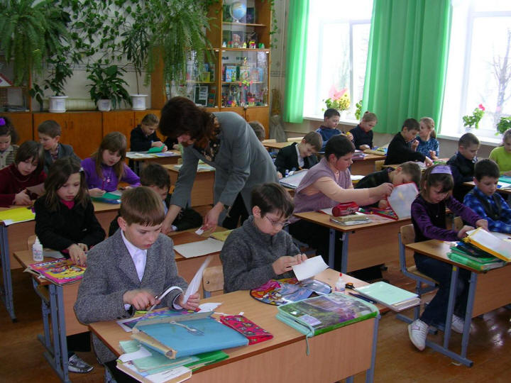
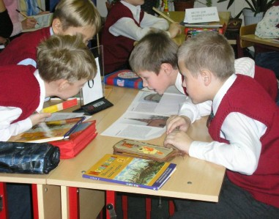
ОБУЧЕНИЕ НА ОСНОВЕ
«УЧЕБНЫХ СИТУАЦИЙ»
Между обучением и психическим
развитием человека всегда
стоит его деятельность
образовательная задача
состоит в организации условий, провоцирующих детское действие

Slide 9
учебные ситуации строятся с учетом:
возраста ребенка;
специфики учебного предмета;
меры сформированности действий учащихся.

Slide 10
Проектирование учебного процесса
Определение педагогических задач, решаемых на данном этапе учебного процесса.
Отбор учебного материала.
Определение способов организации учебных ситуаций.
Прогнозирование возможных действий детей.

Slide 11
Виды ситуаций
Несоответствие (Не «вписывается» в уже имеющийся опыт и представления)
Конфликт (Ситуация, рассматривающая противоположности).
Неожиданность (Вызывает удивление необычностью, парадоксальность).
Неопределенность(Неоднозначные решения ввиду недостатка данных).
Выбор (Дается ряд готовых решений. Среди них и неправильные. Надо выбрать правильное)

Slide 12
Спасибо за внимание !

